Slide 1
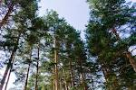
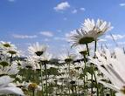
Наша родина - Россия
Викторина «Мы – патриоты»
Подготовила учитель-логопед МАДОУ Большеалексеевского д/с
комбинированного вида «Калинка» Салащенко Е.Н.
За ясные зори, умытые росами,
За русское поле с колосьями рослыми,
За реки разливные в пламени синем
Тебя по-славянски назвали Россия.

Slide 2
Коррекционно-образовательные цели: систематизация представлений о России; активизация словаря по теме «Наша Родина – Россия»; формирование уважительного отношения к государственным символам; закрепление названий крупных российских городов и рек, народов, населяющих РФ, названий народных промыслов, имён знаменитых деятелей культуры и искусства; совершенствование грамматического строя речи, совершенствование синтаксической стороны речи; автоматизация правильного произношения и дифференциация звуков [С], [З], [СЬ], [З], [Ш], [Ж] в свободной речевой деятельности.
Коррекционно-развивающие цели: развитие диалогической речи, речевого слуха, развитие общих речевых навыков, интонационной выразительности; просодической стороны речи; артикуляционной и общей моторики, координации речи с движением, развитие зрительного гнозиса и конструктивного праксиса, совершенствование навыка ансамблевого пения, развитие речевого дыхания.
Воспитательные цели: воспитание гордости за родную страну, гражданско – патриотических чувств; навыков сотрудничества в игре и на занятии, активности, инициативности, самостоятельности.
Оборудование и материалы: атрибуты для проведения викторины, изображения гербов и флагов, бумага, маркеры, разрезные картинки, кроссворд.

Slide 3
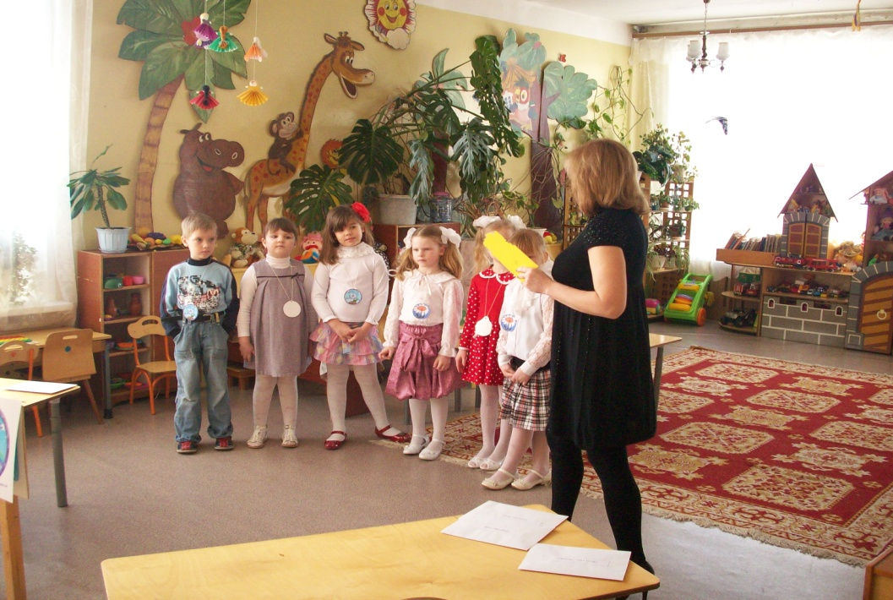
Приветствие
В группу под музыку входят две команды, встают друг напротив друга и произносят приветствие.
Логопед. Сегодня у нас не обычное занятие, а викторина на тему «Мы – россияне». В игре участвуют две команды, оценивать игру будет жюри. Команды, поприветствуйте друг друга.
Команда «Васильки».
Василёк – цветок России,
Он, как небо, синий –синий.
Любит русская душа
Васильковые глаза.
Л. Осипова
Команда «Ромашки»
Мы – ромашковое поле,
Символ русского раздолья.
Но совсем не горячи
Ромашки белые лучи.
Л. Осипова
Команды садятся за столы (столы поставлены двумя кругами, в центре каждого – цветок – символ).

Slide 4
Разминка
Давайте начнём нашу викторину с разминки. Я буду говорить начало предложения, а вы закончите.
Цель: систематизация представлений о России; активизация словаря по теме «Наша Родина – Россия»; совершенствование грамматического строя речи; совершенствование синтаксической стороны речи.
Наша страна называется…Россия.
Граждане России называются…россияне.
Столица России – город… Москва.
Самая известная река России…Волга.
На берегах Волги стоят города…Самара, Казань. Нижний Новгород, Астрахань, Волгоград, Саратов.
Санкт –Петербург основал…Пётр I.
Логопед. Молодцы, я вижу, что вы готовы к игре.

Slide 5
Конкурс 1
Конкурс № 1. «Государственные символы».
Цель: формирование уважительного отношения к государственным символам.
Логопед. Какие государственные символы вы знаете? (Герб, флаг, гимн.) Что такое государственный гимн? (Главная песня страны, исполняется в особо торжественных случаях, слушать её надо стоя, проявляя уважение..)
Я предлагаю командам выбрать на стенде среди разных флагов российский флаг. Где можно увидеть российский флаг? (На государственных зданиях, кораблях, самолётах, жилых домах в дни государственных праздников.)
А теперь найдите наш российский герб среди гербов других стран. Что изображено на нашем гербе? (Золотой двуглавый орёл со скипетром и державой, на щите изображён Георгий Победоносец на коне, он копьём поражает змея.)

Slide 6
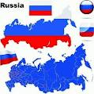
Конкурс 2
Конкурс № 2. Литературный.
Цель: развитие общих речевых навыков, интонационной выразительности; просодической стороны речи.
Логопед. А сейчас у нас литературный конкурс. Каждая команда подготовила стихотворение о Родине. Жюри оценивает содержание и выразительное чтение.
Если скажут слово «Родина»?
Сразу в памяти встаёт
Старый дом, в саду смородина,
Толстый тополь у ворот.
У реки берёзка – скромница
И ромашковый бугор…
А другим, наверно, вспомнится
Свой родной московский двор.
В лужах первые кораблики,
Над скакалкой топот ног,
И большой соседней фабрики
Громкий радостный гудок
Или степь, от маков красная,
Золотая целина…
Родина бывает разная,
Но у всех она одна!
З. Александрова

Slide 7
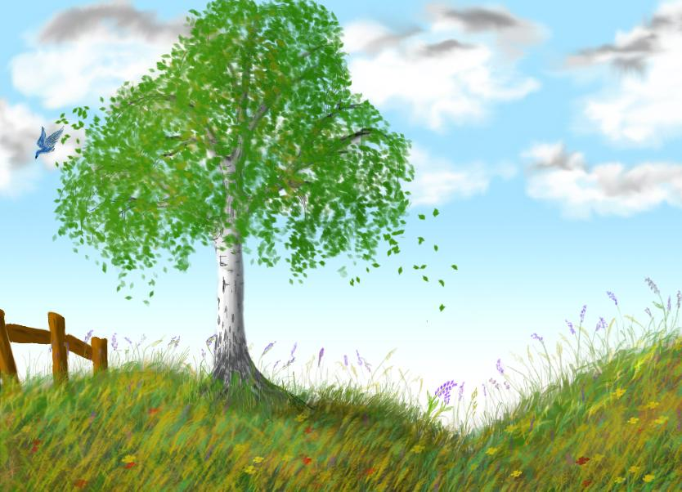
Родина моя – бескрайняя Россия,
И Сибирь, и Волга, и Урал…
Все места для русского святые.
Где бы ты в России ни бывал,
Каждая берёзка, каждый кустик,
Задремавшие в снегу поля –
Всё напоминает нам о самом важном,
Только здесь родимая земля!
И куда б судьба ни заносила.
Не дано забыть нам об одном –
Эта ненаглядная Россия
Есть единственный наш отчий дом.
Т. Коти

Slide 8
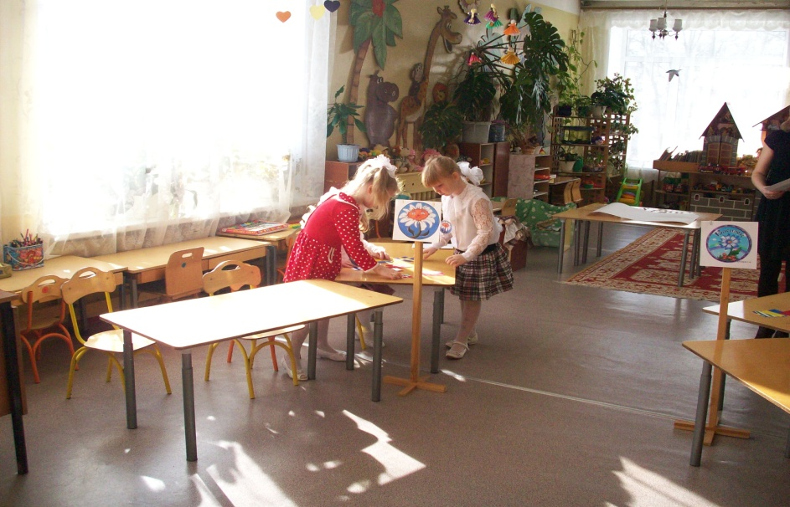
Конкурс 3
Конкурс № 3. Города России.
Цель: закрепление названий крупных российских городов; воспитание навыков сотрудничества в игре, активности, инициативности, самостоятельности.
Логопед. Россия – самая большая страна в мире! В России свыше тысячи городов, очень много сёл, деревень. Назовите города, которые вы знаете. (Команды называют поочерёдно.) А теперь я предлагаю вам из пазлов собрать картинки и отгадать, достопримечательность какого города там изображена. (Команды получают конверты и собирают картинки, кто собрал первым, называет город.)

Slide 9
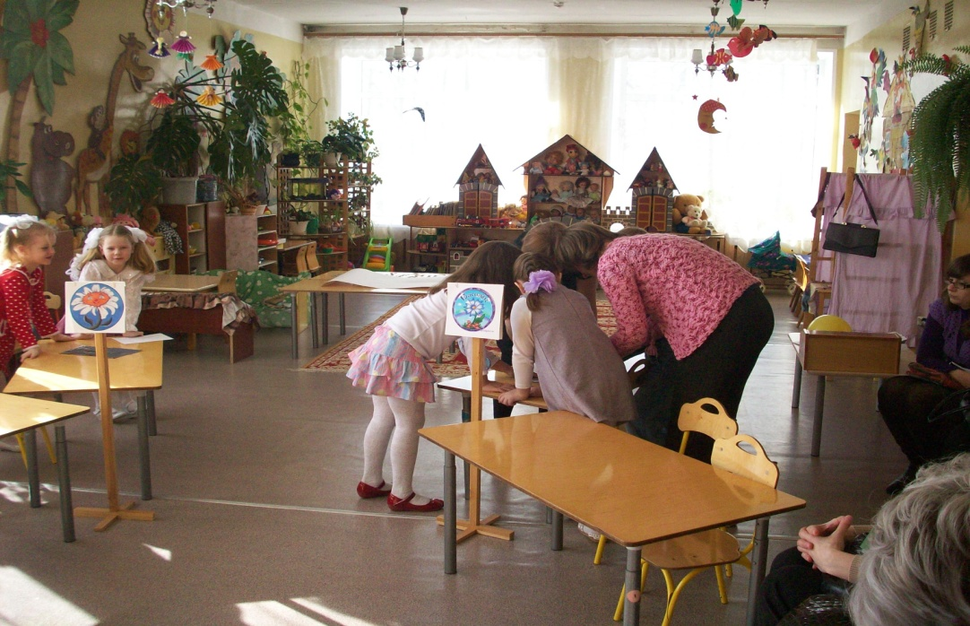
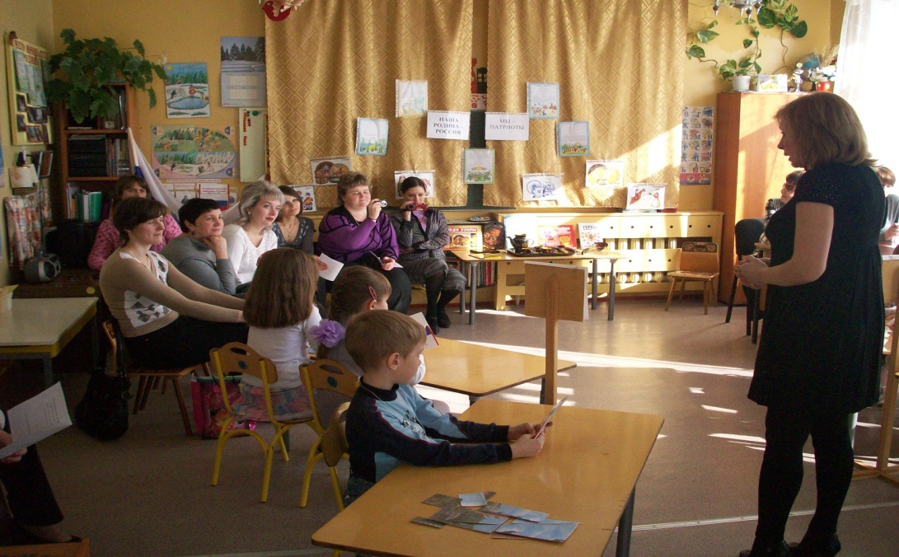
Конкурс 4
Конкурс № 4. Достопримечательности.
Цель: развитие зрительного гнозиса и конструктивного праксиса.
Логопед. Я приглашаю по одному игроку от каждой команды пройти к мольбертам. Игроки получат секретное задание. Команды должны собрать картинки, назвать, что это и в каком городе находится. (Дети собирают из пазлов достопримечательности Москвы и Санкт Петербурга.)

Slide 10
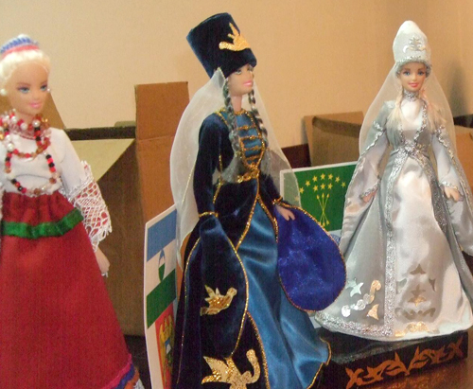
Конкурс 5
Конкурс № 5. Народы России.
Цель: совершенствование навыков словообразования.
Логопед. Много разных народов живёт в России, каждый народ имеет свою культуру, свой язык. Все народы равны между собой. Давайте вспомним, кто живёт в России? (Русские, татары, чуваши, башкиры, мордва, евреи, якуты, украинцы и др.)

Slide 11
Конкурс 6
Конкурс № 6. Пословицы о Родине.
Цель: развитие общих речевых навыков, просодической стороны речи. Автоматизация правильного произношения и дифференциация звуков [С], [З], [СЬ], [З], [Ш], [Ж] в пословицах и поговорках.
Логопед. Русский народ придумал очень много красивых, умных поговорок и пословиц о Родине, её защите, любви к ней. Давайте сейчас вспомним эти пословицы. (Команды поочерёдно называют пословицы. Жюри подсчитывает баллы.)
Человек без Родины, что соловей без песни.
Любовь к Родине на огне не горит и в воде не тонет.
Родина – мать, умей за неё постоять.
Для Родины своей ни сил, ни жизни не жалей.

Slide 12
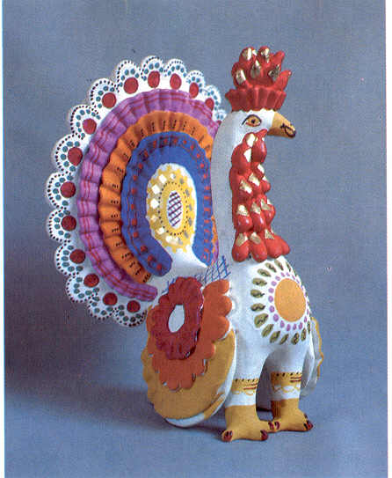
Конкурс 7
Конкурс № 7. Народные промыслы.
Цель: закрепление названий народных промыслов
Логопед. А теперь я предлагаю вам вспомнить изделия декоративно-прикладного искусства российских мастеров. Отгадайте, что спрятано в волшебном сундучке.
Эта роспись – просто чудо.
Голубая вся посуда.
Роспись с синим завитком
Манит русским васильком.
(Гжель)
Выросла золотая травка на ложке,
Распустился красный цветок на плошке.
(Хохлома.)
Из глины козлик в яблоках,
Собою хорош, очень пригож.
А вот олень на стройных ногах,
Вся краса у оленя в рогах.
(Дымковская игрушка.)
Добрый мастер сделал сказку,
Оживают звери в сказке,
Мишки, зайцы, колотушки –
Деревянные игрушки.
(Богородская игрушка.)
Дети отгадывают, а логопед достаёт из сундучка отгадки.

Slide 13
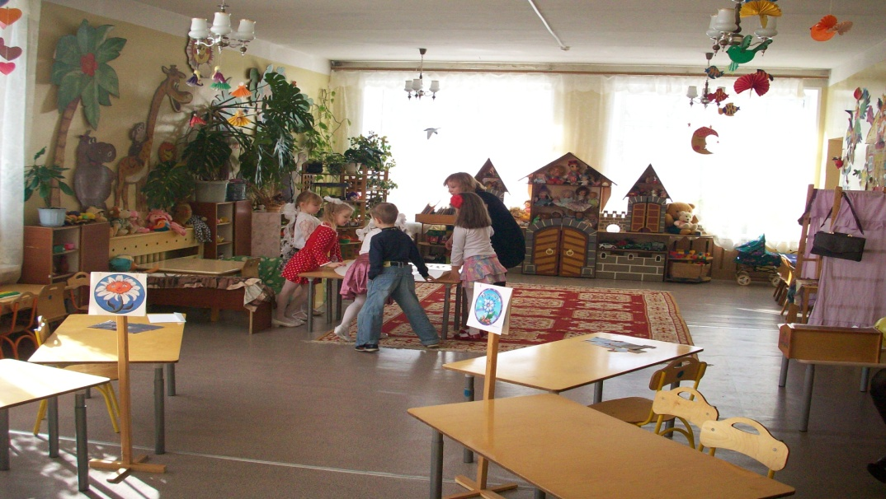
Конкурс 8
Конкурс № 8. Кроссворд «Реки России.»
Цель: закрепление названий крупных российских рек; развитие диалогической речи, речевого слуха.
Логопед. Следующий конкурс – кроссворд. По ключевому слову догадайтесь, о чём этот кроссворд? Правильно, о реках России. Могучие, полноводные реки России несут свои воды в моря и океаны. На нашем кроссворде есть подсказки.
Эта река протекает в городе, где очень много музеев, старинные парки, прекрасные фонтаны, великолепные дворцы. (Нева.)
Название этой реки одинаково с названием города. (Москва – река.)
Эта река созвучна женскому имени. (Лена.)
 |  |  | Р
 |  | Н | Е | В | А
М | О | С | К | В | А
Л | Е | Н | А

Slide 14
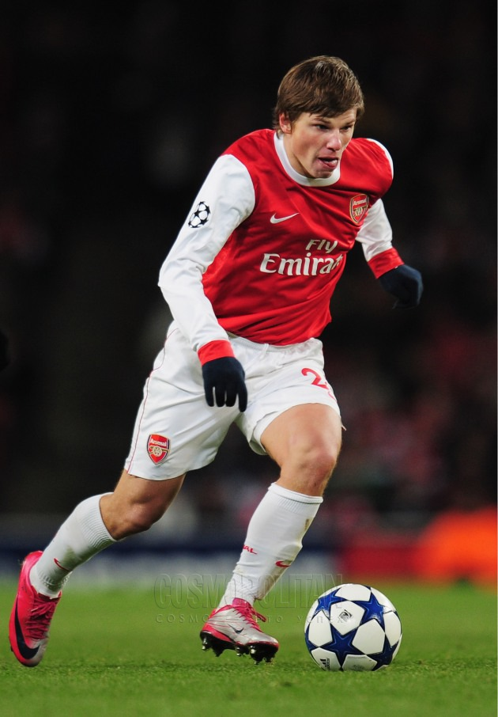
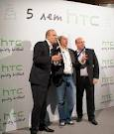
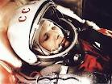
Конкурс 9
Конкурс № 9. Знаменитые россияне.
Цель: закрепление имён знаменитых деятелей культуры и искусства.
Логопед. Богата наша Родина талантами. Сколько замечательных людей прославили Россию своим творчеством и трудом! Вспомните и назовите наших знаменитых соотечественников.
Писатели: А. Пушкин, М. Лермонтов, Н. Некрасов, Л. Толстой;
Композиторы: П. Чайковский, М. Глинка;
Наши спортсмены: В. Третьяк, П. Буре, М. Сафин, С. Хоркина, А. Кабаева, артисты, учёные.

Slide 15
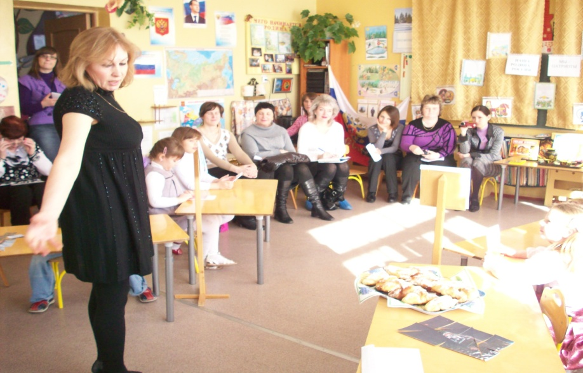
Итог
Логопед. Я желаю вам, ребята, чтобы вы выросли большими, умными, сильными и тоже прославили Россию своим трудом и достижениями.
Подумайте и скажите: «Почему мы гордимся Россией?»
Россия очень большая по территории, богата полезными ископаемыми.
Первый космонавт на Земле – гражданин России.
Россия победила фашистов во Второй мировой войне.
Россия – страна с богатой культурой.
Жюри подводит итоги викторины, награждает победителей. Команды получают приз – конфеты.
Исполнение детьми песни «Россия»
Цель: совершенствование навыка ансамблевого пения, развитие речевого дыхания.

